Slide 1
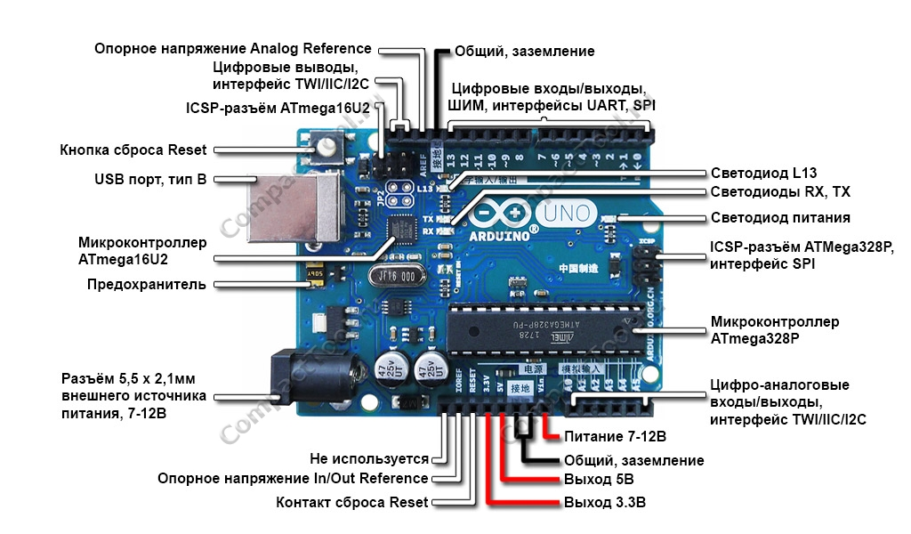
Створення метеостанції на основі одноплатного комп’ютера, та робота з модулями для графічного виводу інформації .

Slide 2
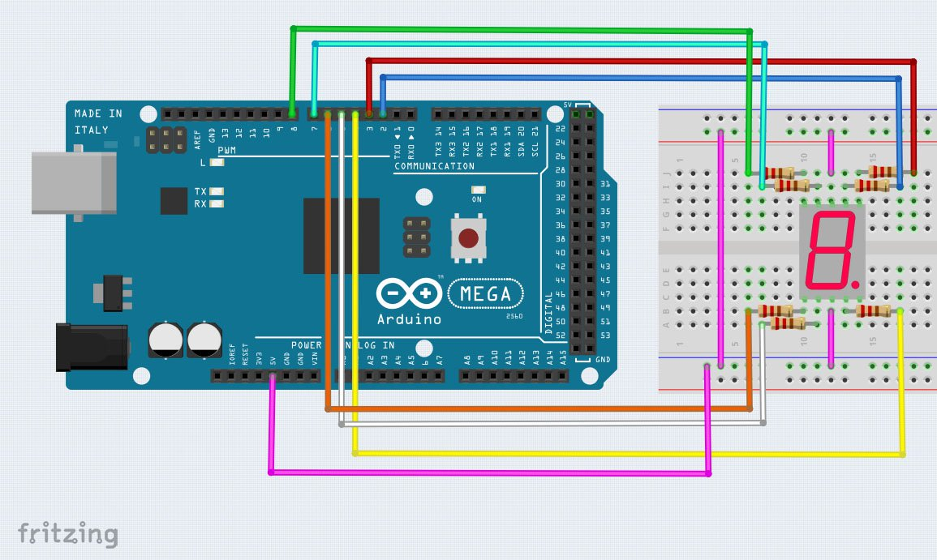
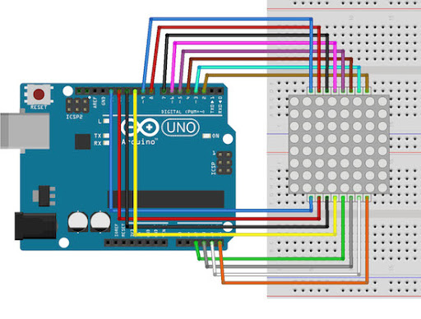
Дисплеї Arduino
семисегментний індикатор
світлодіодна матриця 8*8

Slide 3
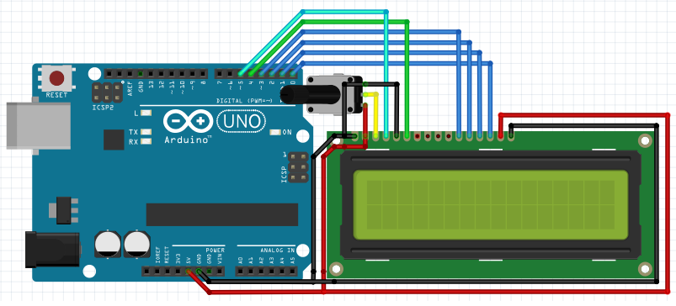
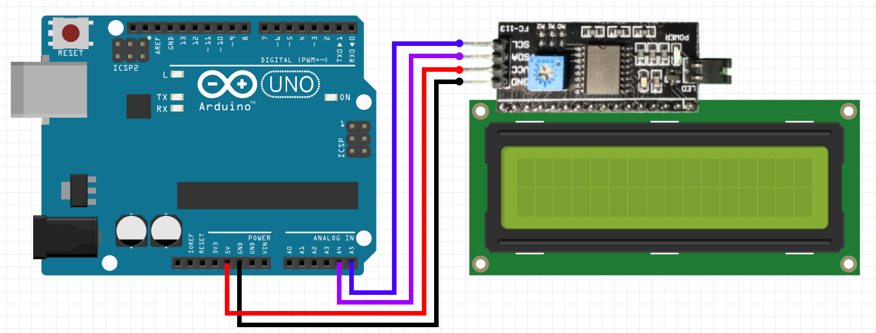
Дисплей Lcd 1602A
Lcd 1602A без модуля I2c
Lcd 1602A з модулем I2c

Slide 4
